Slide 1

25-1 파이썬 프로그래밍 1-6차 과제 (8장 응용 예제 실습)
김지우 / 2022158067
컴퓨터공학부 소프트웨어전공 4학년
2025. 05. 07 (수)

Slide 2
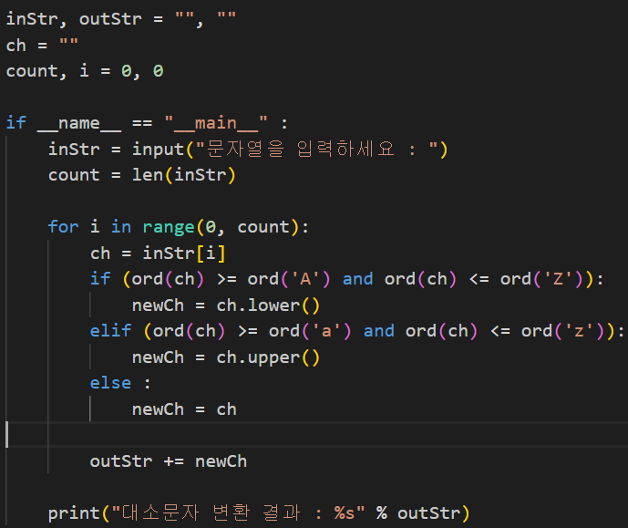

1-6차 과제 수행 결과 (1/2)
upper(), lower() 함수 사용을 통해 사용자가 입력한 문자열의 대/소문자 여부를 반전시켜 출력하는 프로그램
입력된 문자열의 각 인덱스 별 문자가
문자가 아니라면 그대로 출력, 소문자라면 대문자 변환(upper) 후 출력, 대문자라면 소문자 변환(lower) 후 출력된 결과
한국공학대학교 컴퓨터공학부
Page 02

Slide 3
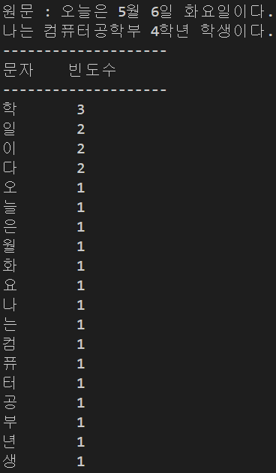
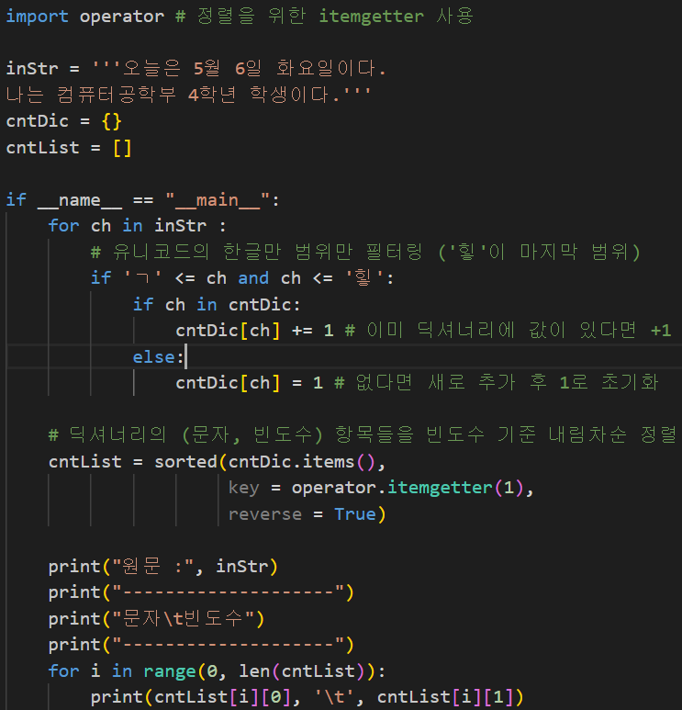
1-6차 과제 수행 결과 (2/2)
입력된 텍스트에서 한글만 찾아 출력된 결과
문자열 내부 각 글자의 사용 빈도수를 세고, 많이 사용된 순서대로 출력하는 프로그램
한국공학대학교 컴퓨터공학부
Page 03

